Slide 1
Prezentacja na Komitet Monitorujący FEdKP - projekt niekonkurencyjny
Toruń, czerwiec 2026 r.

Slide 2
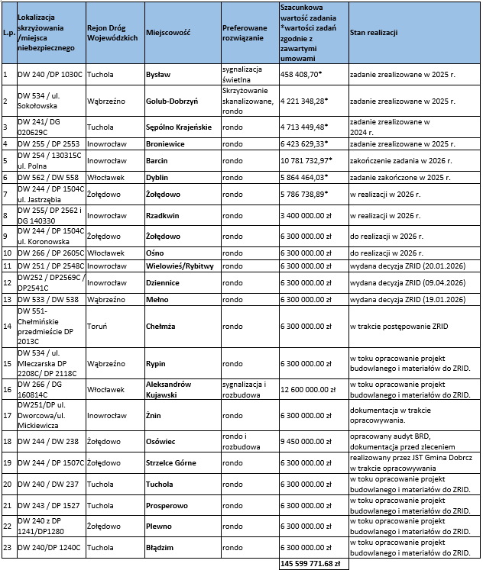

Slide 3
Tytuł projektu: Modernizacja dróg wojewódzkich w zakresie wyeliminowania miejsc niebezpiecznych – poprawa bezpieczeństwa ruchu drogowego – część V: Wielowieś/Rybitwy (DW 251 /DP 2548C), Dziennice (DW 252 z DP 2569C / DP2541C), Mełno (DW 533 / DW 538)
Beneficjent: | Województwo Kujawsko-Pomorskie (Zarząd Dróg Wojewódzkich w Bydgoszczy)
Okres realizacji projektu: | Od 09.2026 do 12.2027 | Termin naboru: | 02.07.2026 - 11.08.2026
Szacowana wartość projektu i kwota dotacji: | Wartość projektu: 22 228 367,26 zł Dofinansowanie UE EFRR (85%): 18 894 112,17 zł
Uzasadnienie wyboru projektu w sposób niekonkurencyjny | Projekt wpisany na Listę projektów planowanych do realizacji do 2030 „Regionalnego planu transportowego WK-P na lata 2021-2027” (Załącznik nr 1 do uchwały Nr 25/1265/24 Zarządu WK-P z dnia 6.11.2024 r.) – pozycja 14, 17 i 29. Projekt realizuje kierunek SRW do 2030 - 4519 Poprawa bezpieczeństwa transportu poprzez działania w sferze infrastruktury.
Wskaźniki realizacji celów projektu | Wskaźniki produktu: Liczba inwestycji w tzw. punktach niebezpiecznych – 3 szt. Liczba obiektów dostosowanych do potrzeb osób z niepełnosprawnościami (EFRR/FST/FS) - 3 szt. Wskaźniki rezultatu: Liczba zdarzeń drogowych: wartość bazowa (suma zdarzeń drogowych z okresu 3 lat poprzedzających rok rozpoczęcia projektu) – 42 szt. wartość docelowa (suma zdarzeń drogowych z okresu 3 lat od zakończenia projektu) – 31 szt.

Slide 4
Tytuł projektu: Modernizacja dróg wojewódzkich w zakresie wyeliminowania miejsc niebezpiecznych – poprawa bezpieczeństwa ruchu drogowego – część V: Wielowieś/Rybitwy (DW 251 /DP 2548C), Dziennice (DW 252 z DP 2569C / DP2541C), Mełno (DW 533 / DW 538)
Liczba zdarzeń drogowych w danym miejscu przed i po realizacji inwestycji | Liczba zdarzeń drogowych z okresu 3 lat poprzedzających rok rozpoczęcia projektu (2023-2025): Wielowieś/Rybitwy – 15 szt., Dziennice – 18 szt., Mełno – 9 szt. Razem 42 szt. Założono zmniejszenie zdarzeń drogowych o 30% w odniesieniu do wartości bazowej. W związku z koniecznością podania wartości zdarzeń w jednostkach całkowitych przeprowadzono odpowiednie zaokrąglenie: Wielowieś/Rybitwy (15 szt.) spadek o 30% do wartości 10,5 – zaokrąglone do 11 szt. Dziennice (18 szt.) spadek o 30% do wartości 12,6 – zaokrąglone do 13 szt. Mełno (9 szt.) spadek o 30% do wartości 6,3 – zaokrąglone do 7 szt. Razem 31 szt. Według zapisów RPT WK-P na lata 2021 – 2027 (załącznik do uchwały nr 25/1265/24 Zarządu WK-P z dnia 6 listopada 2024r.) ww. miejsca niebezpieczne identyfikowały następującą liczbę zdarzeń drogowych (wypadków / kolizji) w latach 2018-2022: Wielowieś/Rybitwy – 28 szt., Dziennice – 23 szt., Mełno – 14 szt.

Slide 5
Wielowieś/Rybitwy (DW 251 /DP 2548C)

Slide 6
Dziennice (DW 252 z DP 2569C / DP2541C),

Slide 7
Mełno (DW 533 / DW 538)

Slide 8
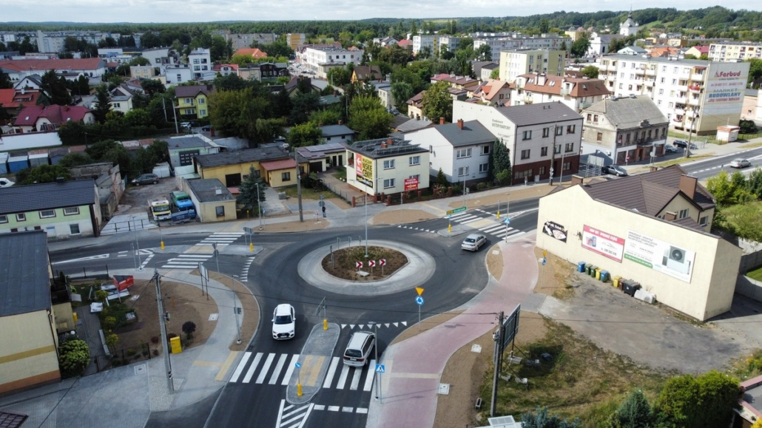
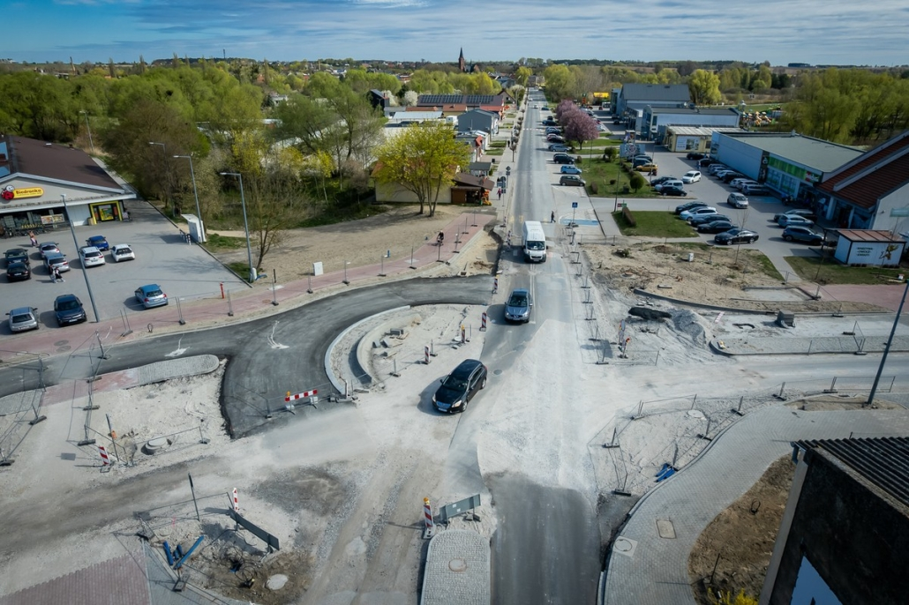
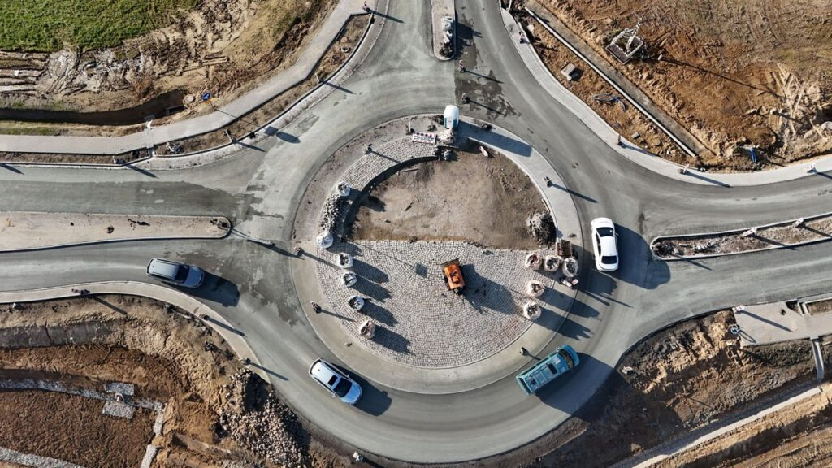
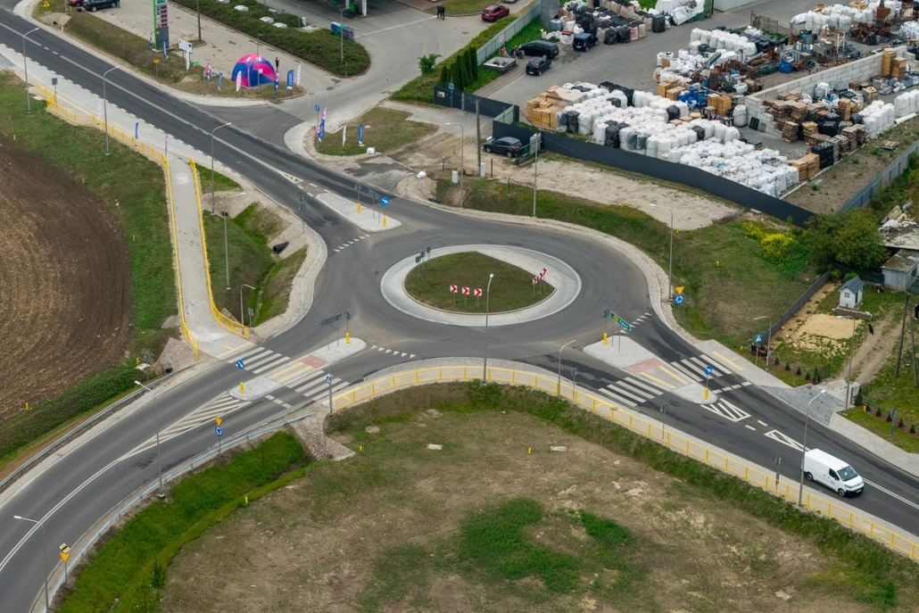
Rondo w Golubiu-Dobrzyniu,
Rondo w Barcinie
Rondo w Dyblinie
Rondo w Broniewicach

Slide 9
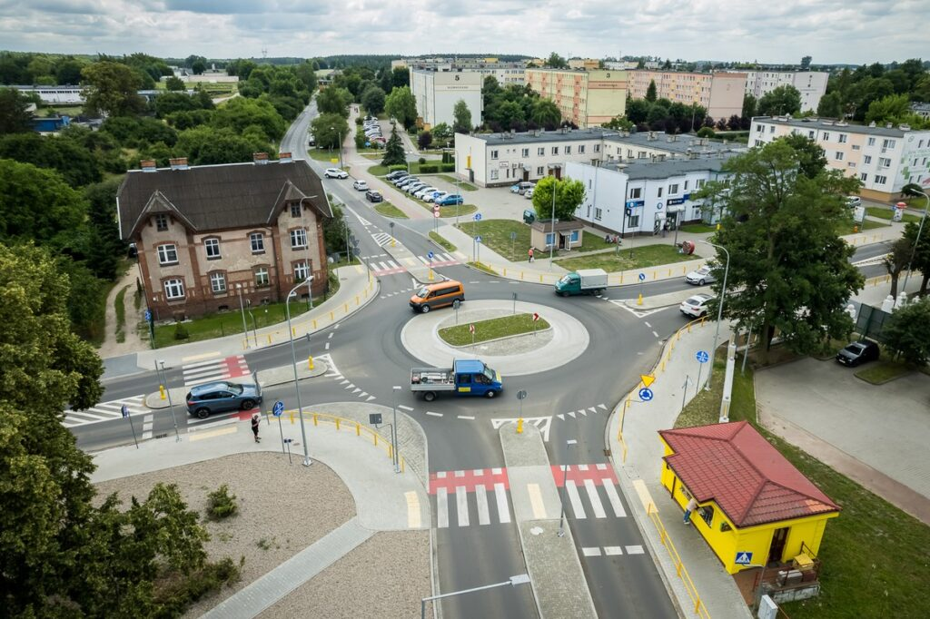
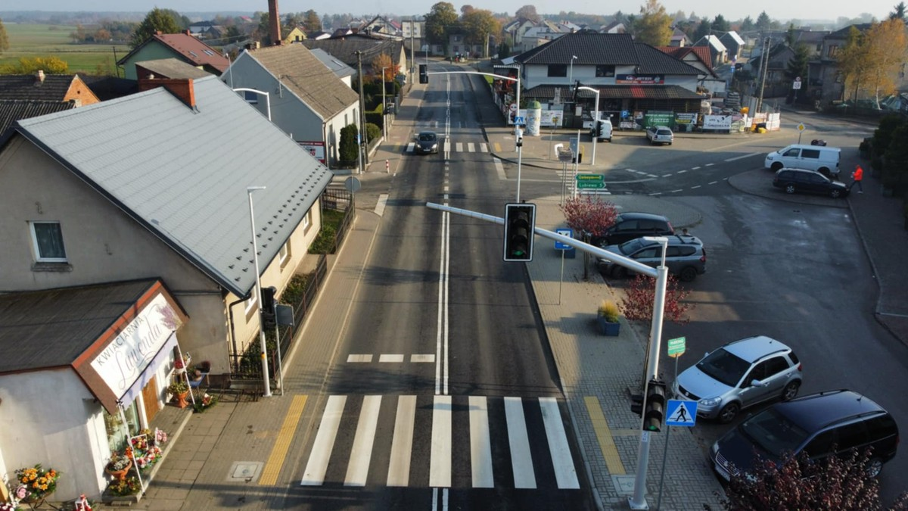
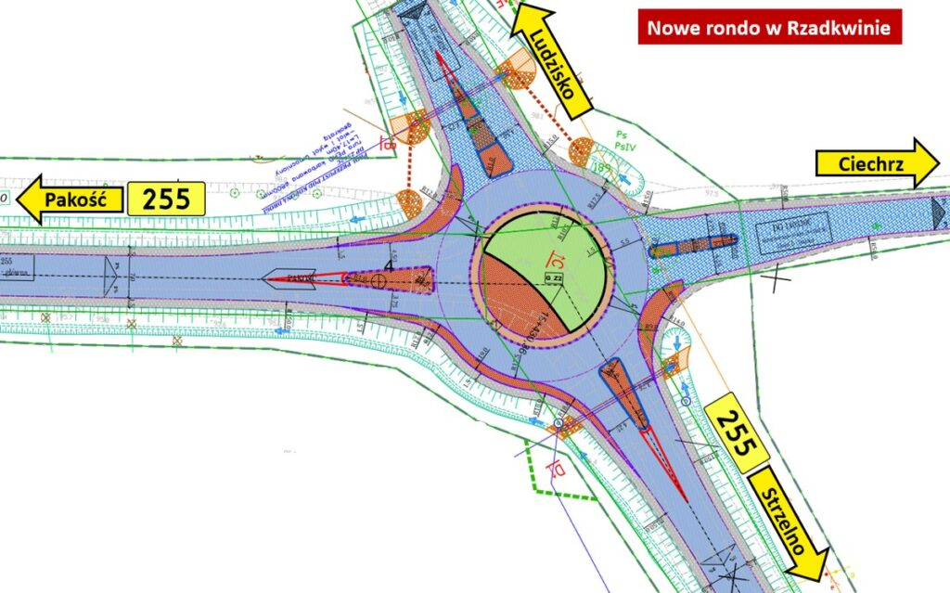
Rondo w Sępólnie Krajeńskim
Sygnalizacja świetlna w Bysławiu (powiat tucholski)

Slide 10
Dziękuję za uwagę

